Slide 1


Slide 2
بسم الله الرحمن الرحیم هست کلید در گنج حکیم
سلام تذکر لازم :
دوستان برای بعضی از درس هایی که بین چند استاد به طور مشترک ارائه شده است ، تدریس یکی از استادان را که
خوب تشخیص داده ایم ، برای چندکلاس در نظرگرفته ایم . یعنی یک استاد برای چند کلاس تدریس می کند .
من تدریس خوب استاد میرزایی را تحسین می کنم و امیدوارم شما هم استفاده بکنید .
بامدادی

Slide 3
درس : آموزش زبان فارسی 1
دانشگاه فرهنگیان پردیس علامه امینی
مدرس :مرادعلی میرزائی
تاریخ:

Slide 4


Slide 5
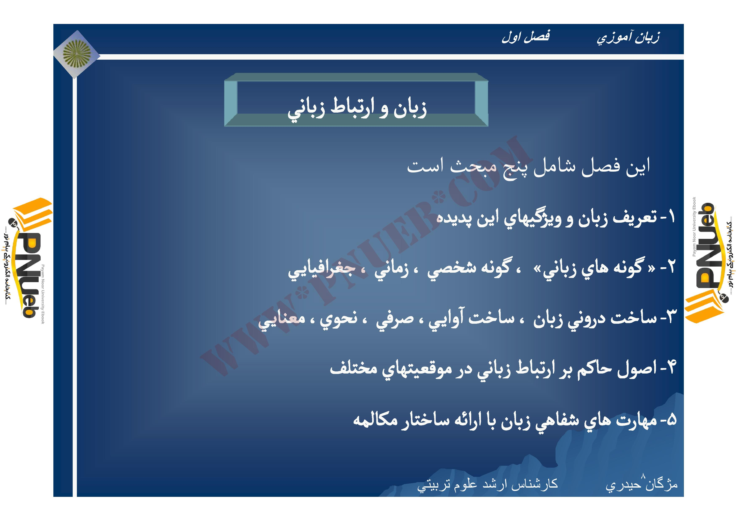

Slide 6
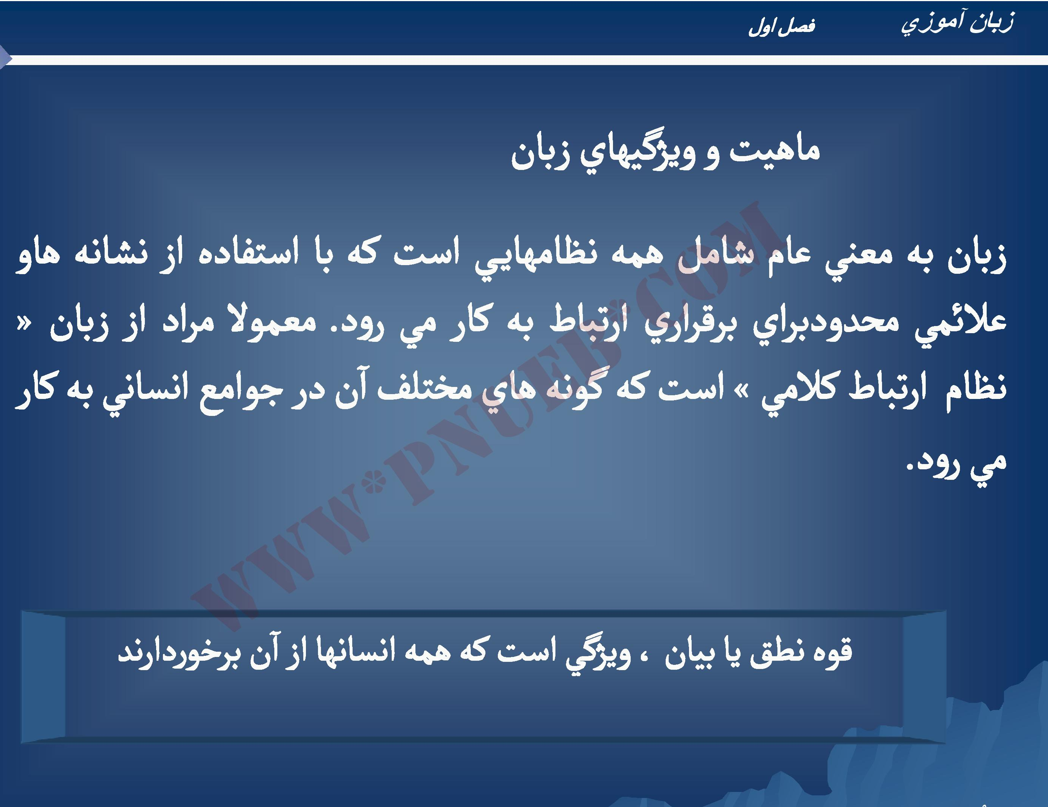

Slide 7
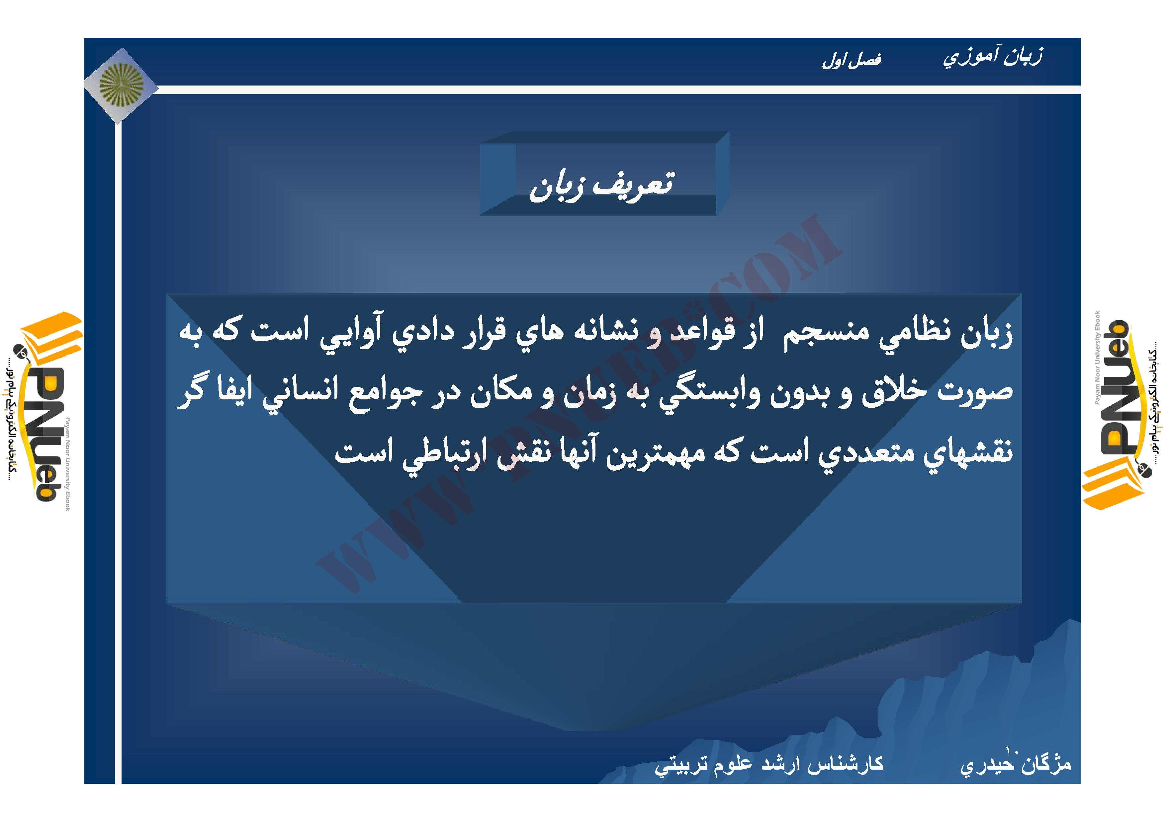

Slide 8
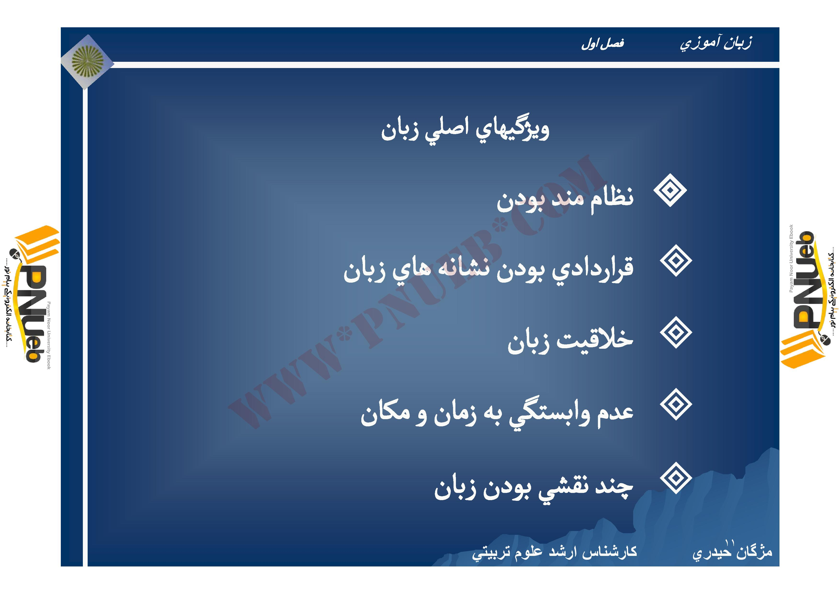

Slide 9
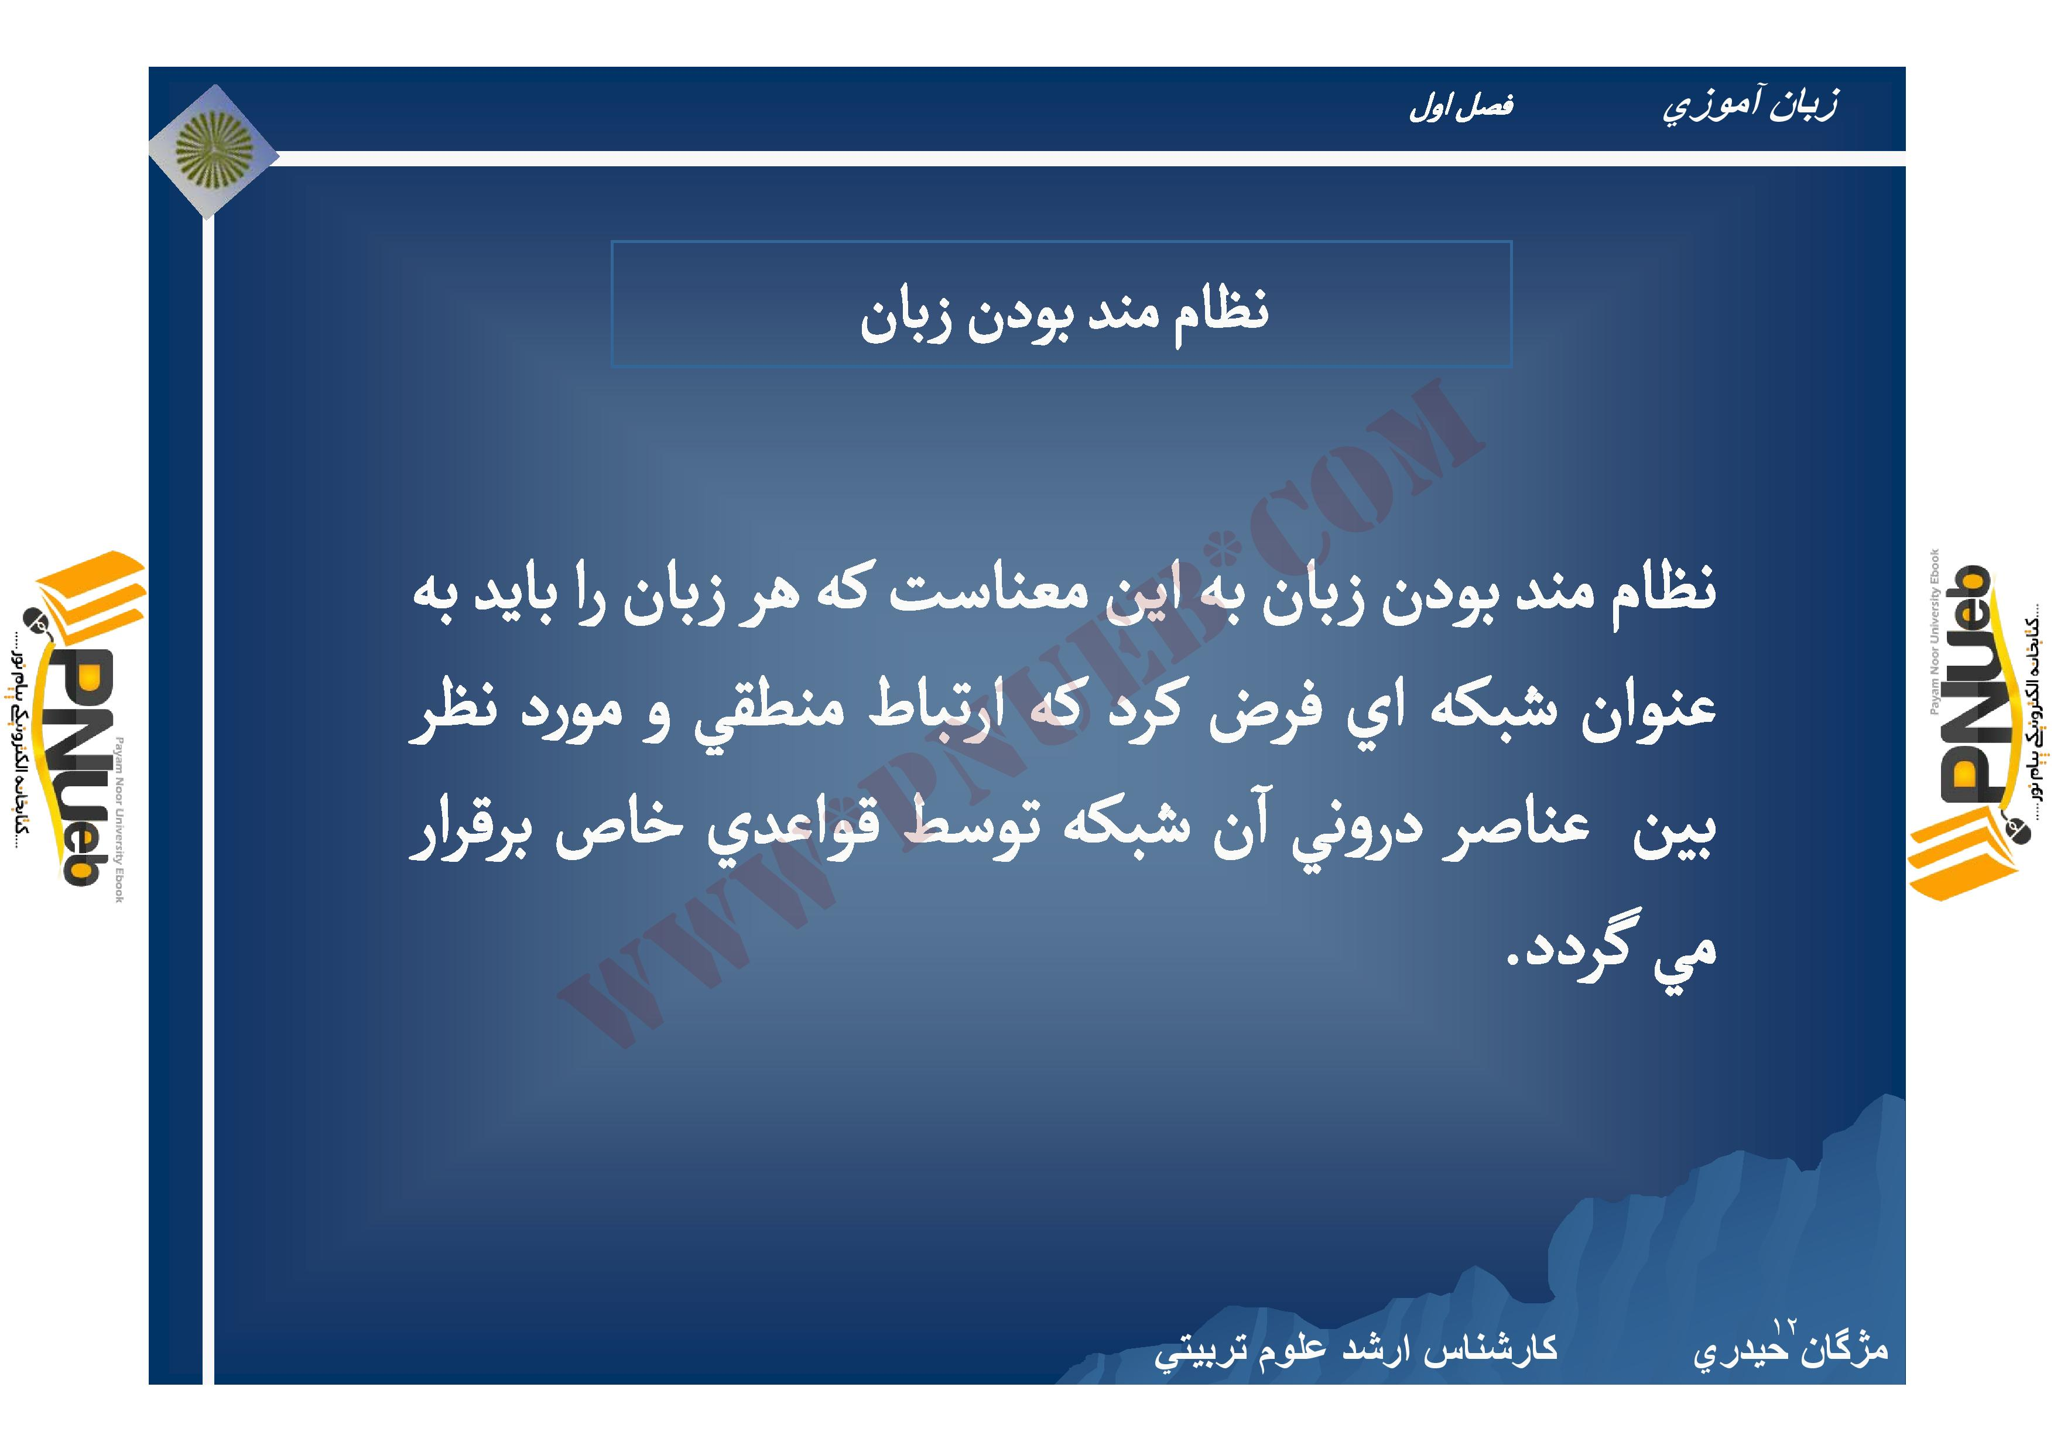

Slide 10
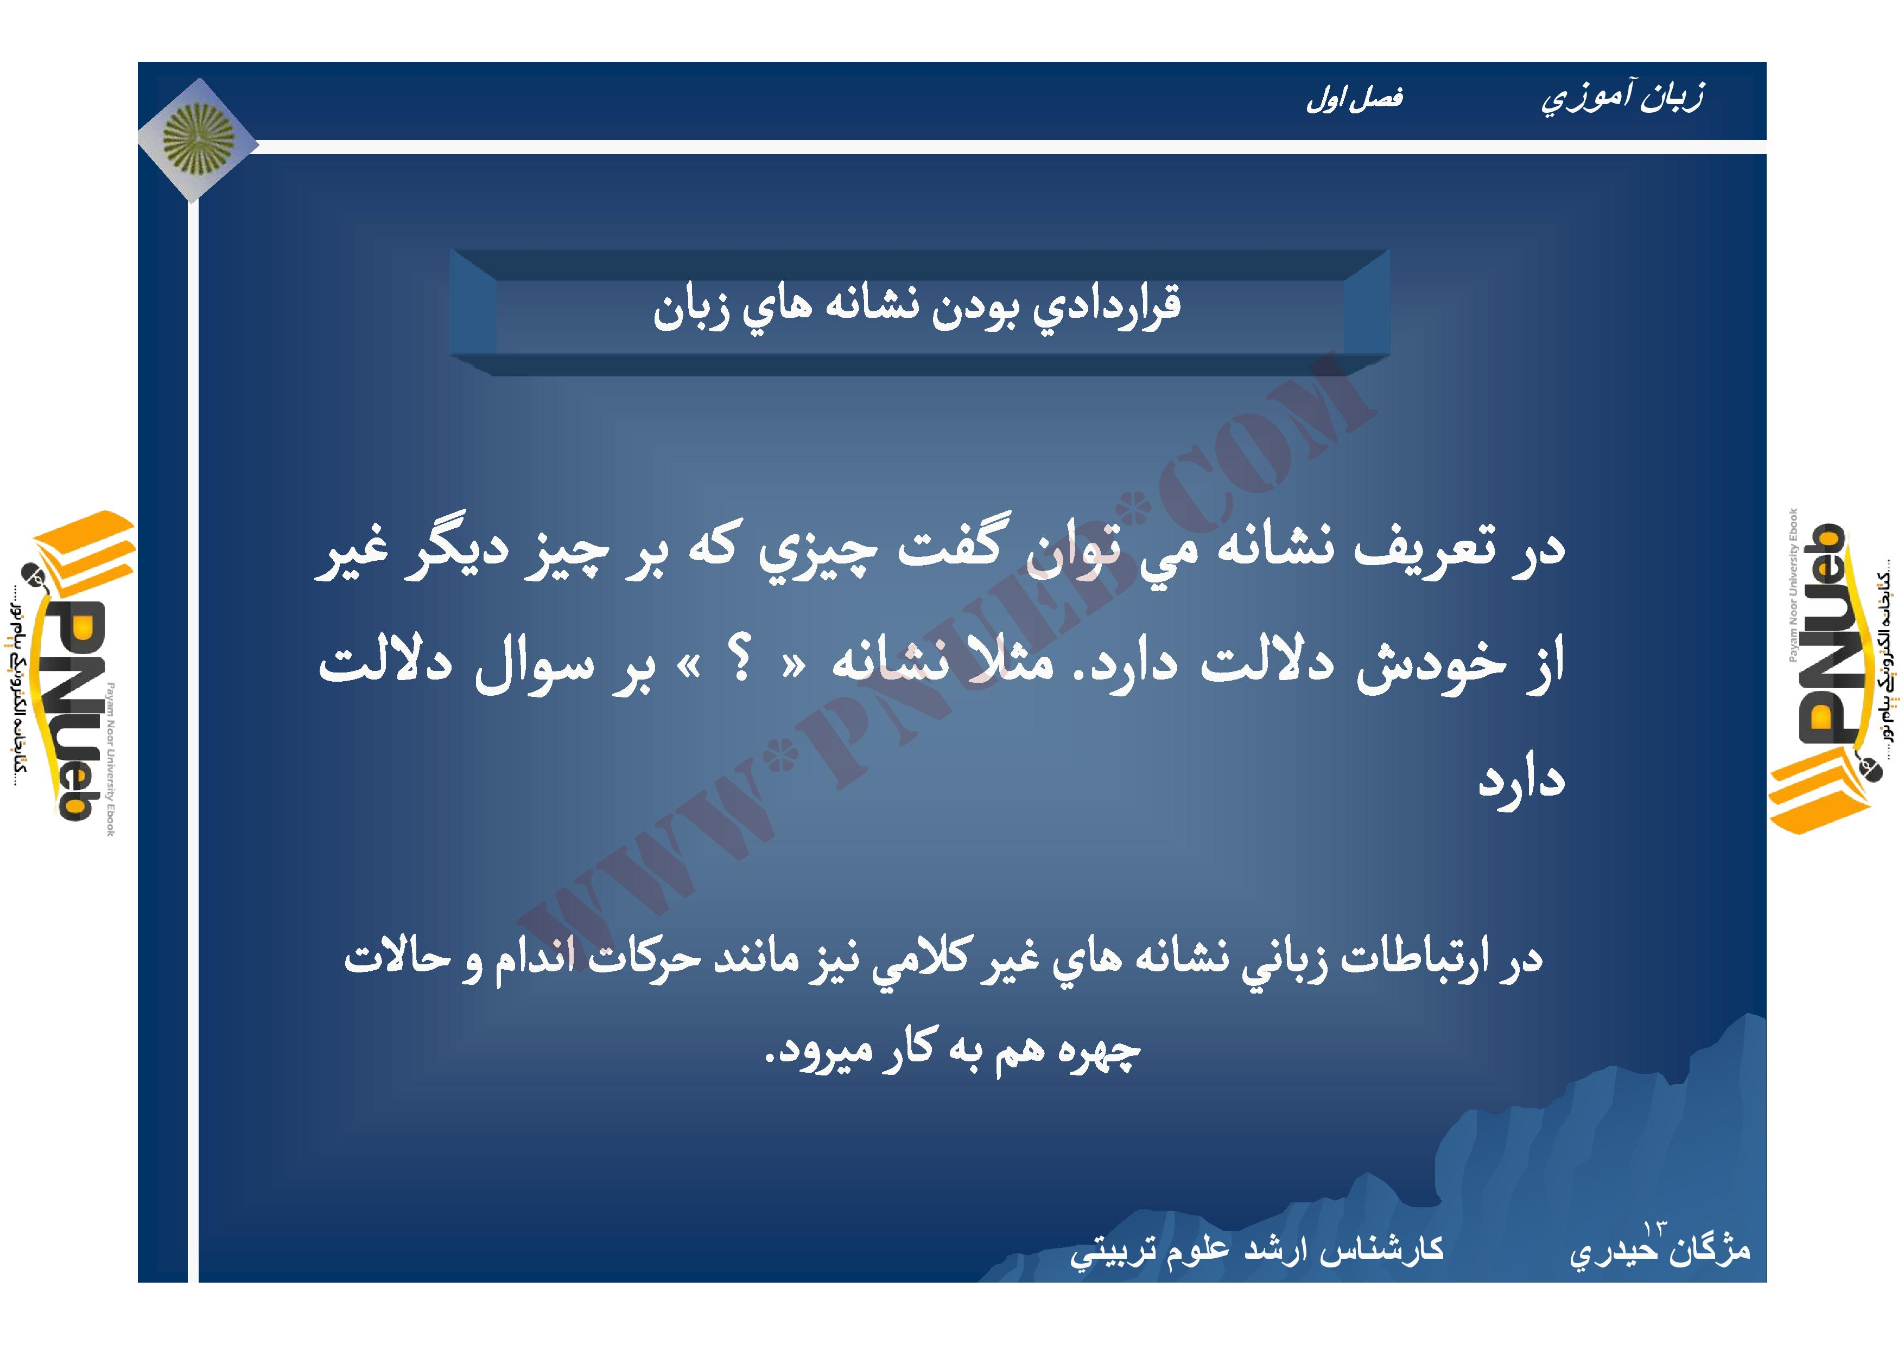

Slide 11
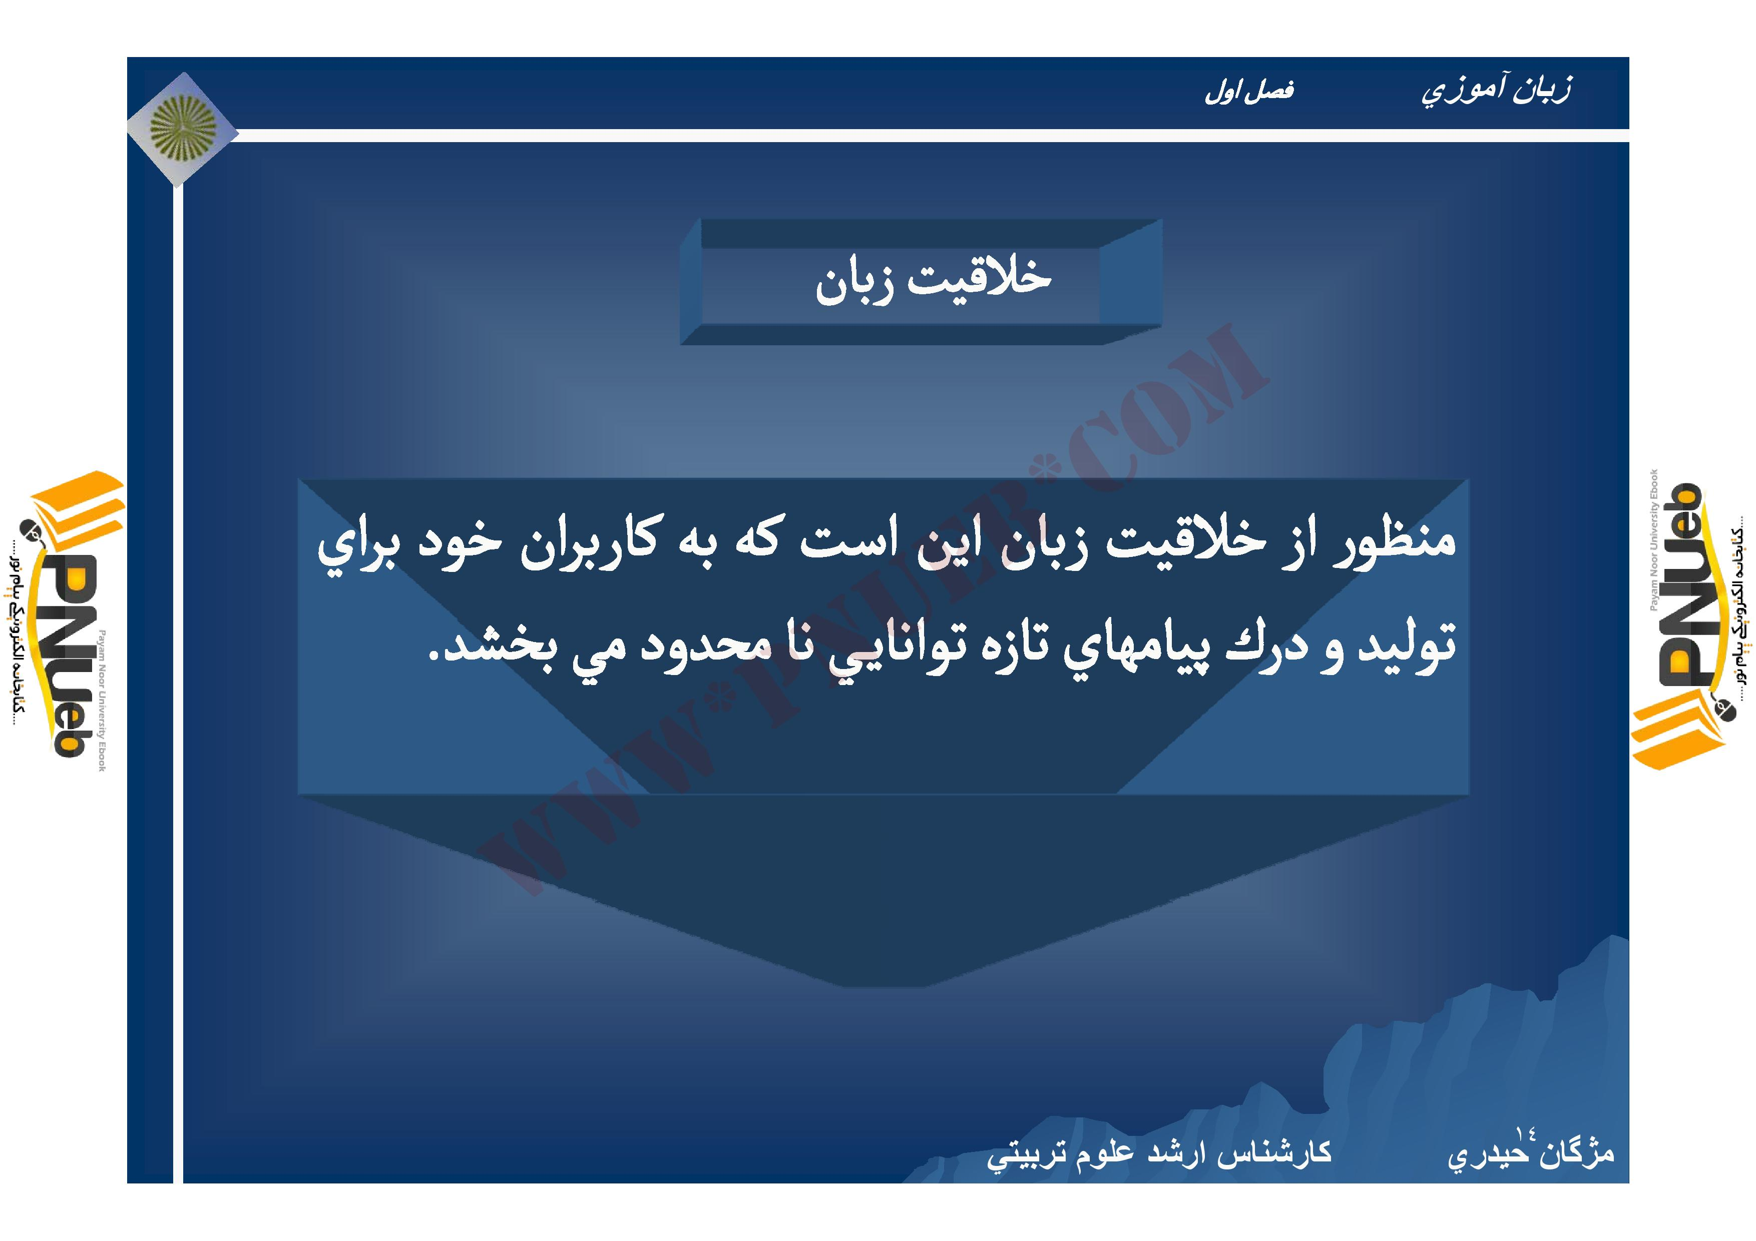

Slide 12
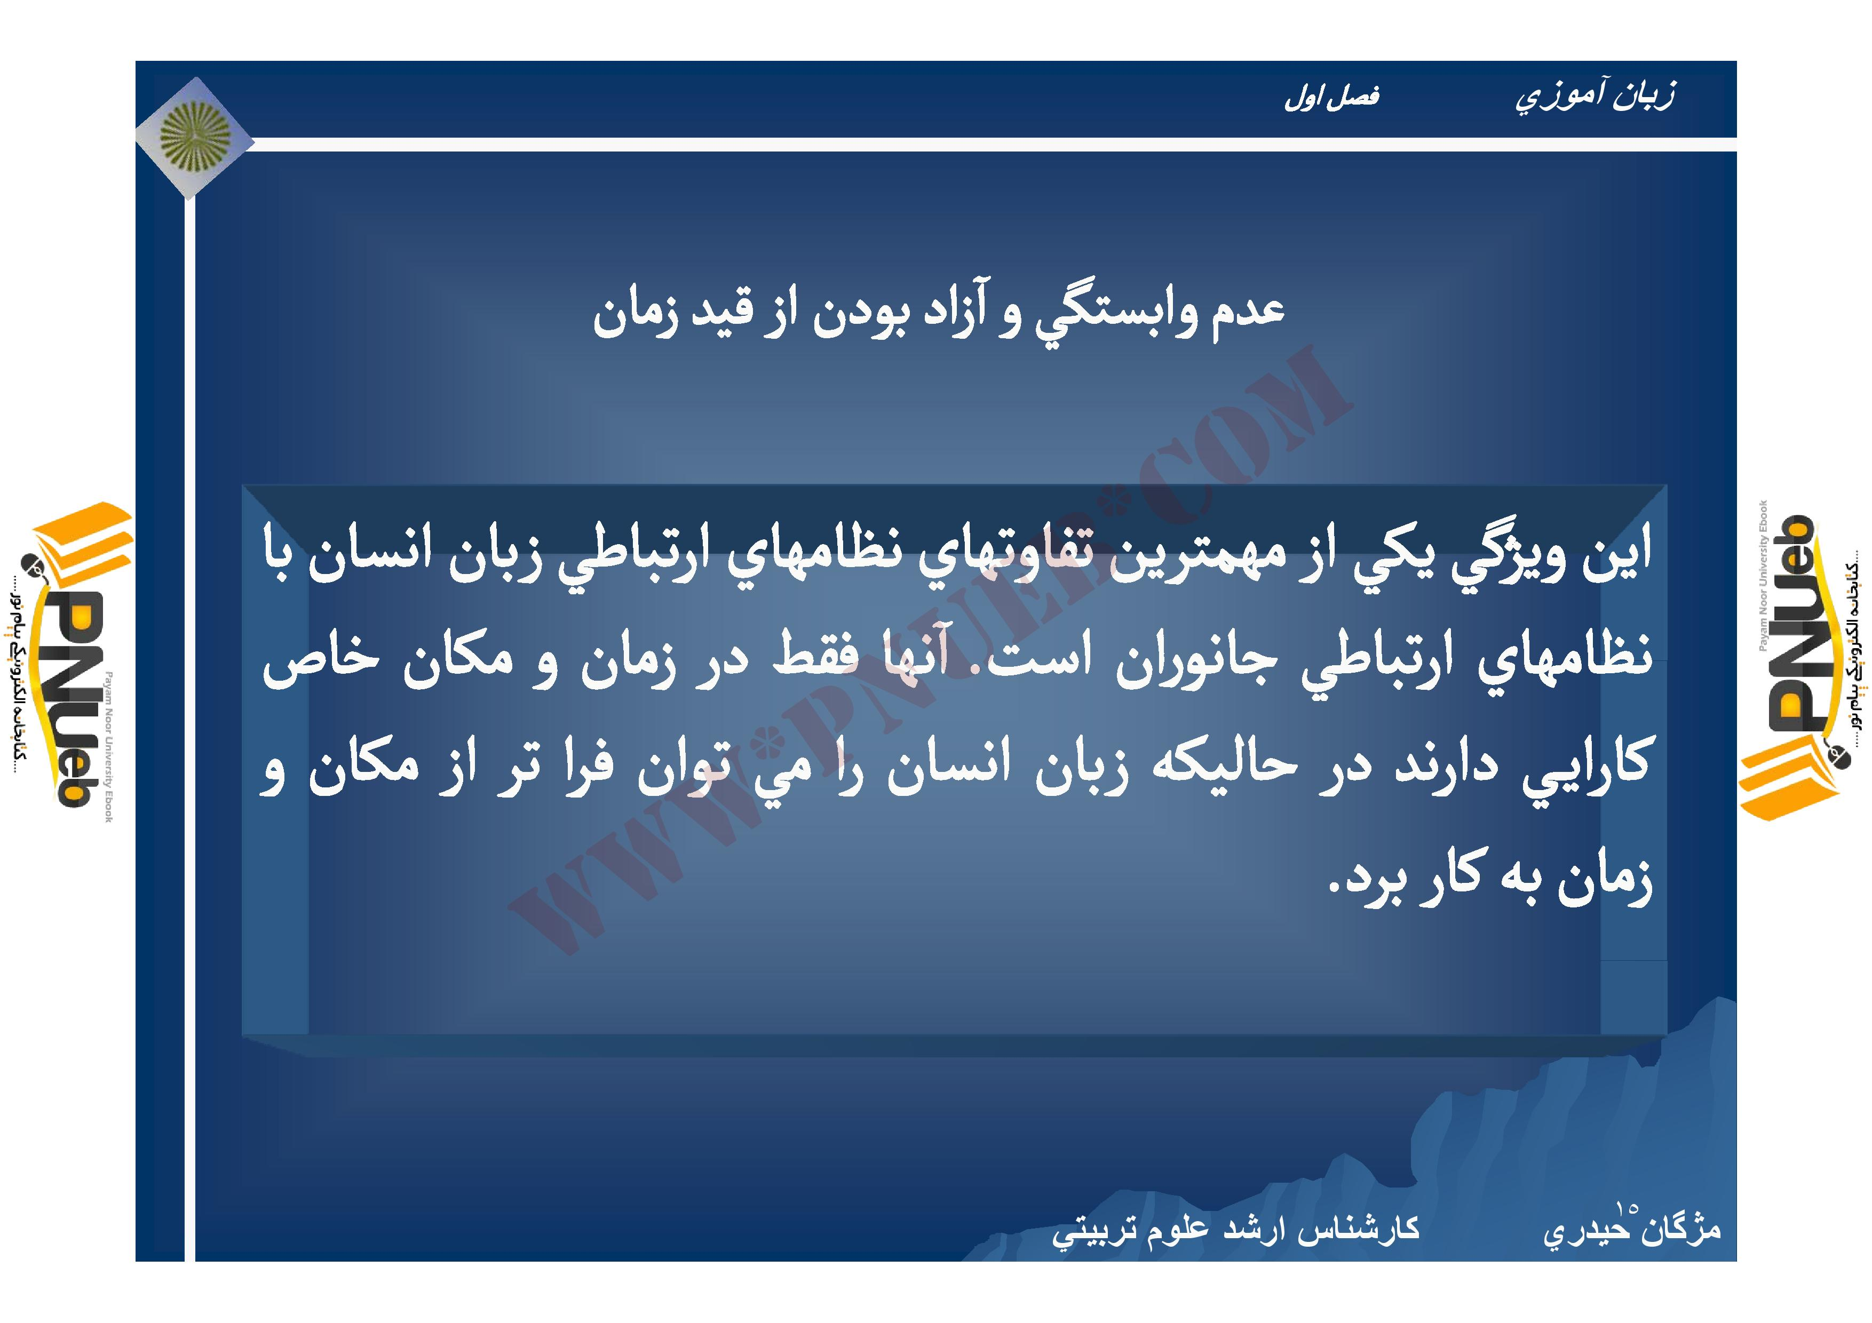

Slide 13
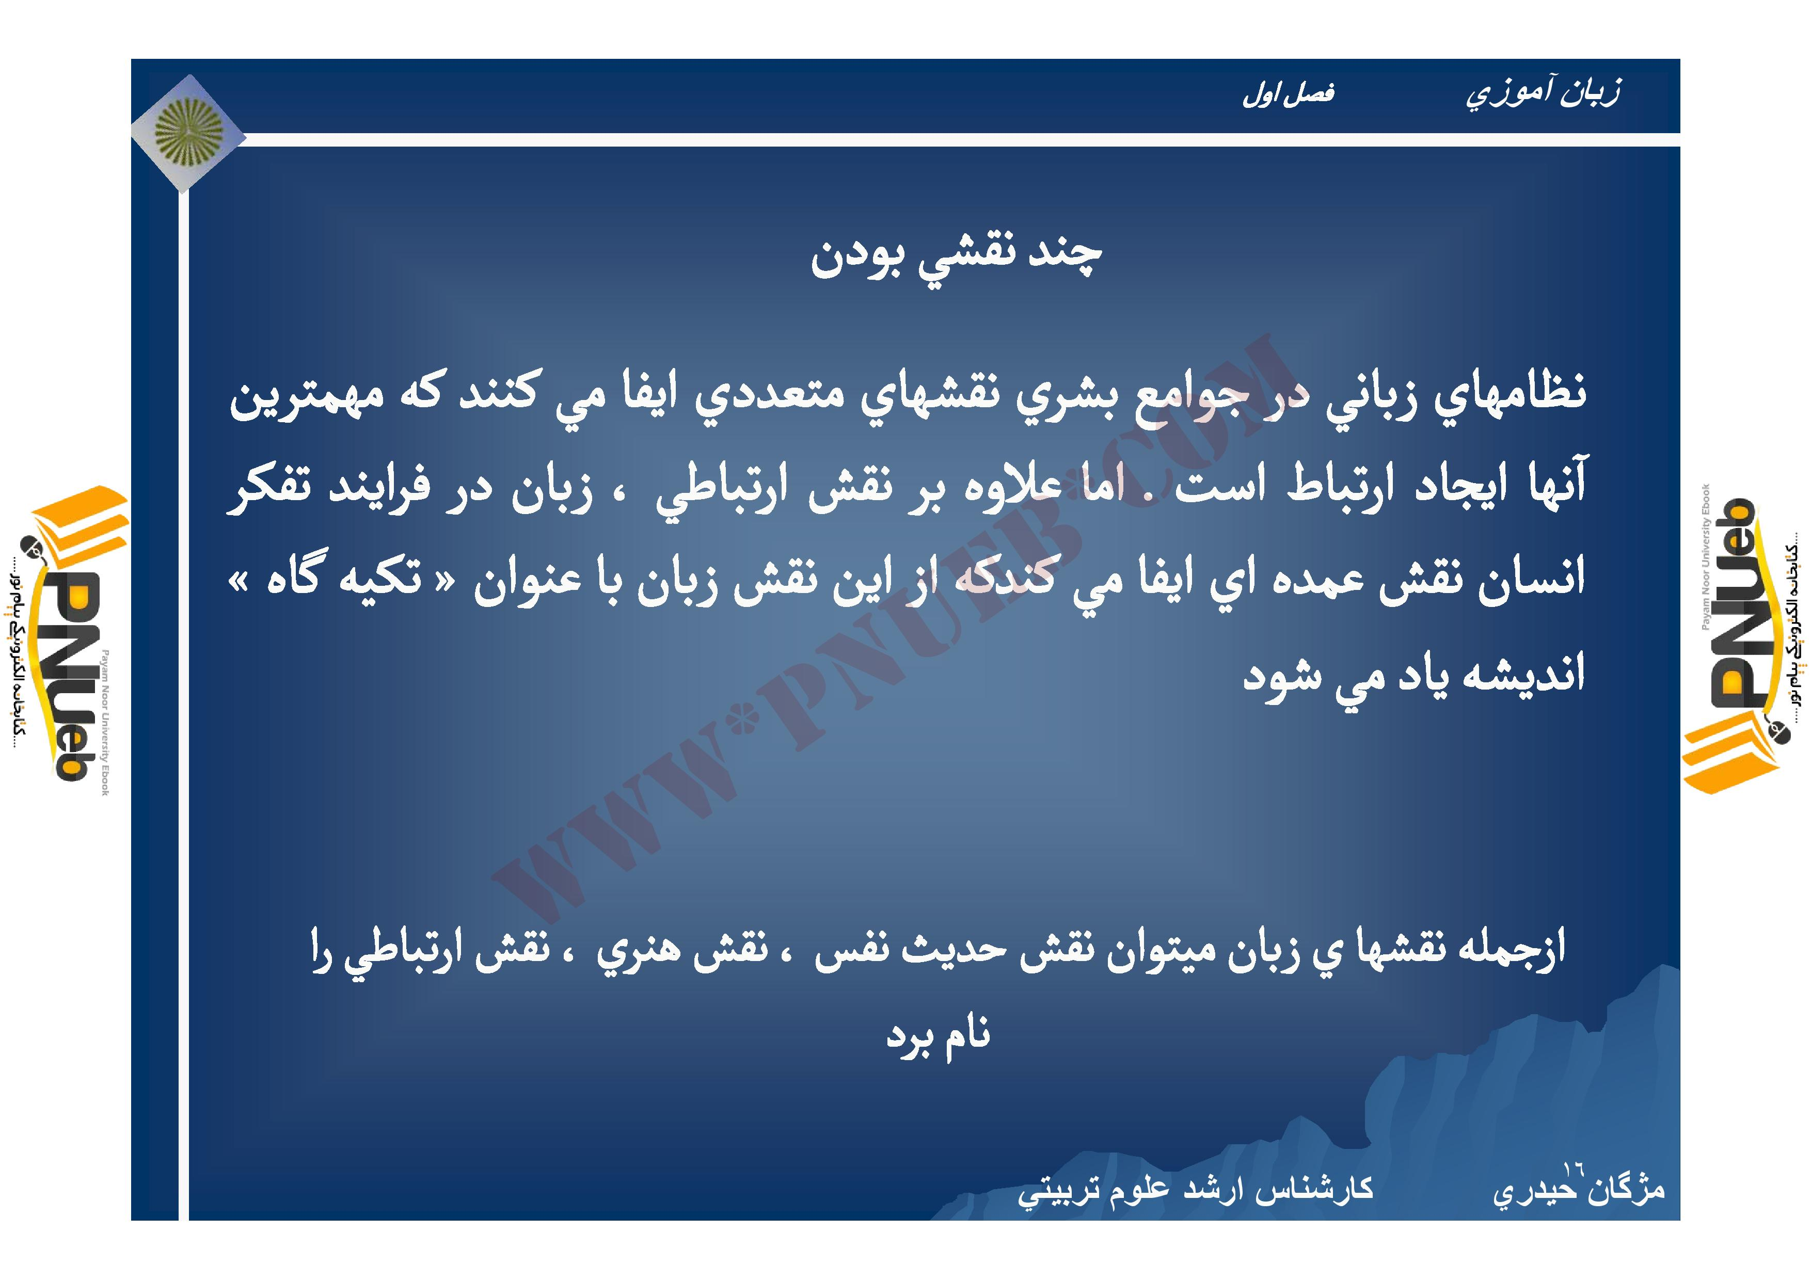

Slide 14
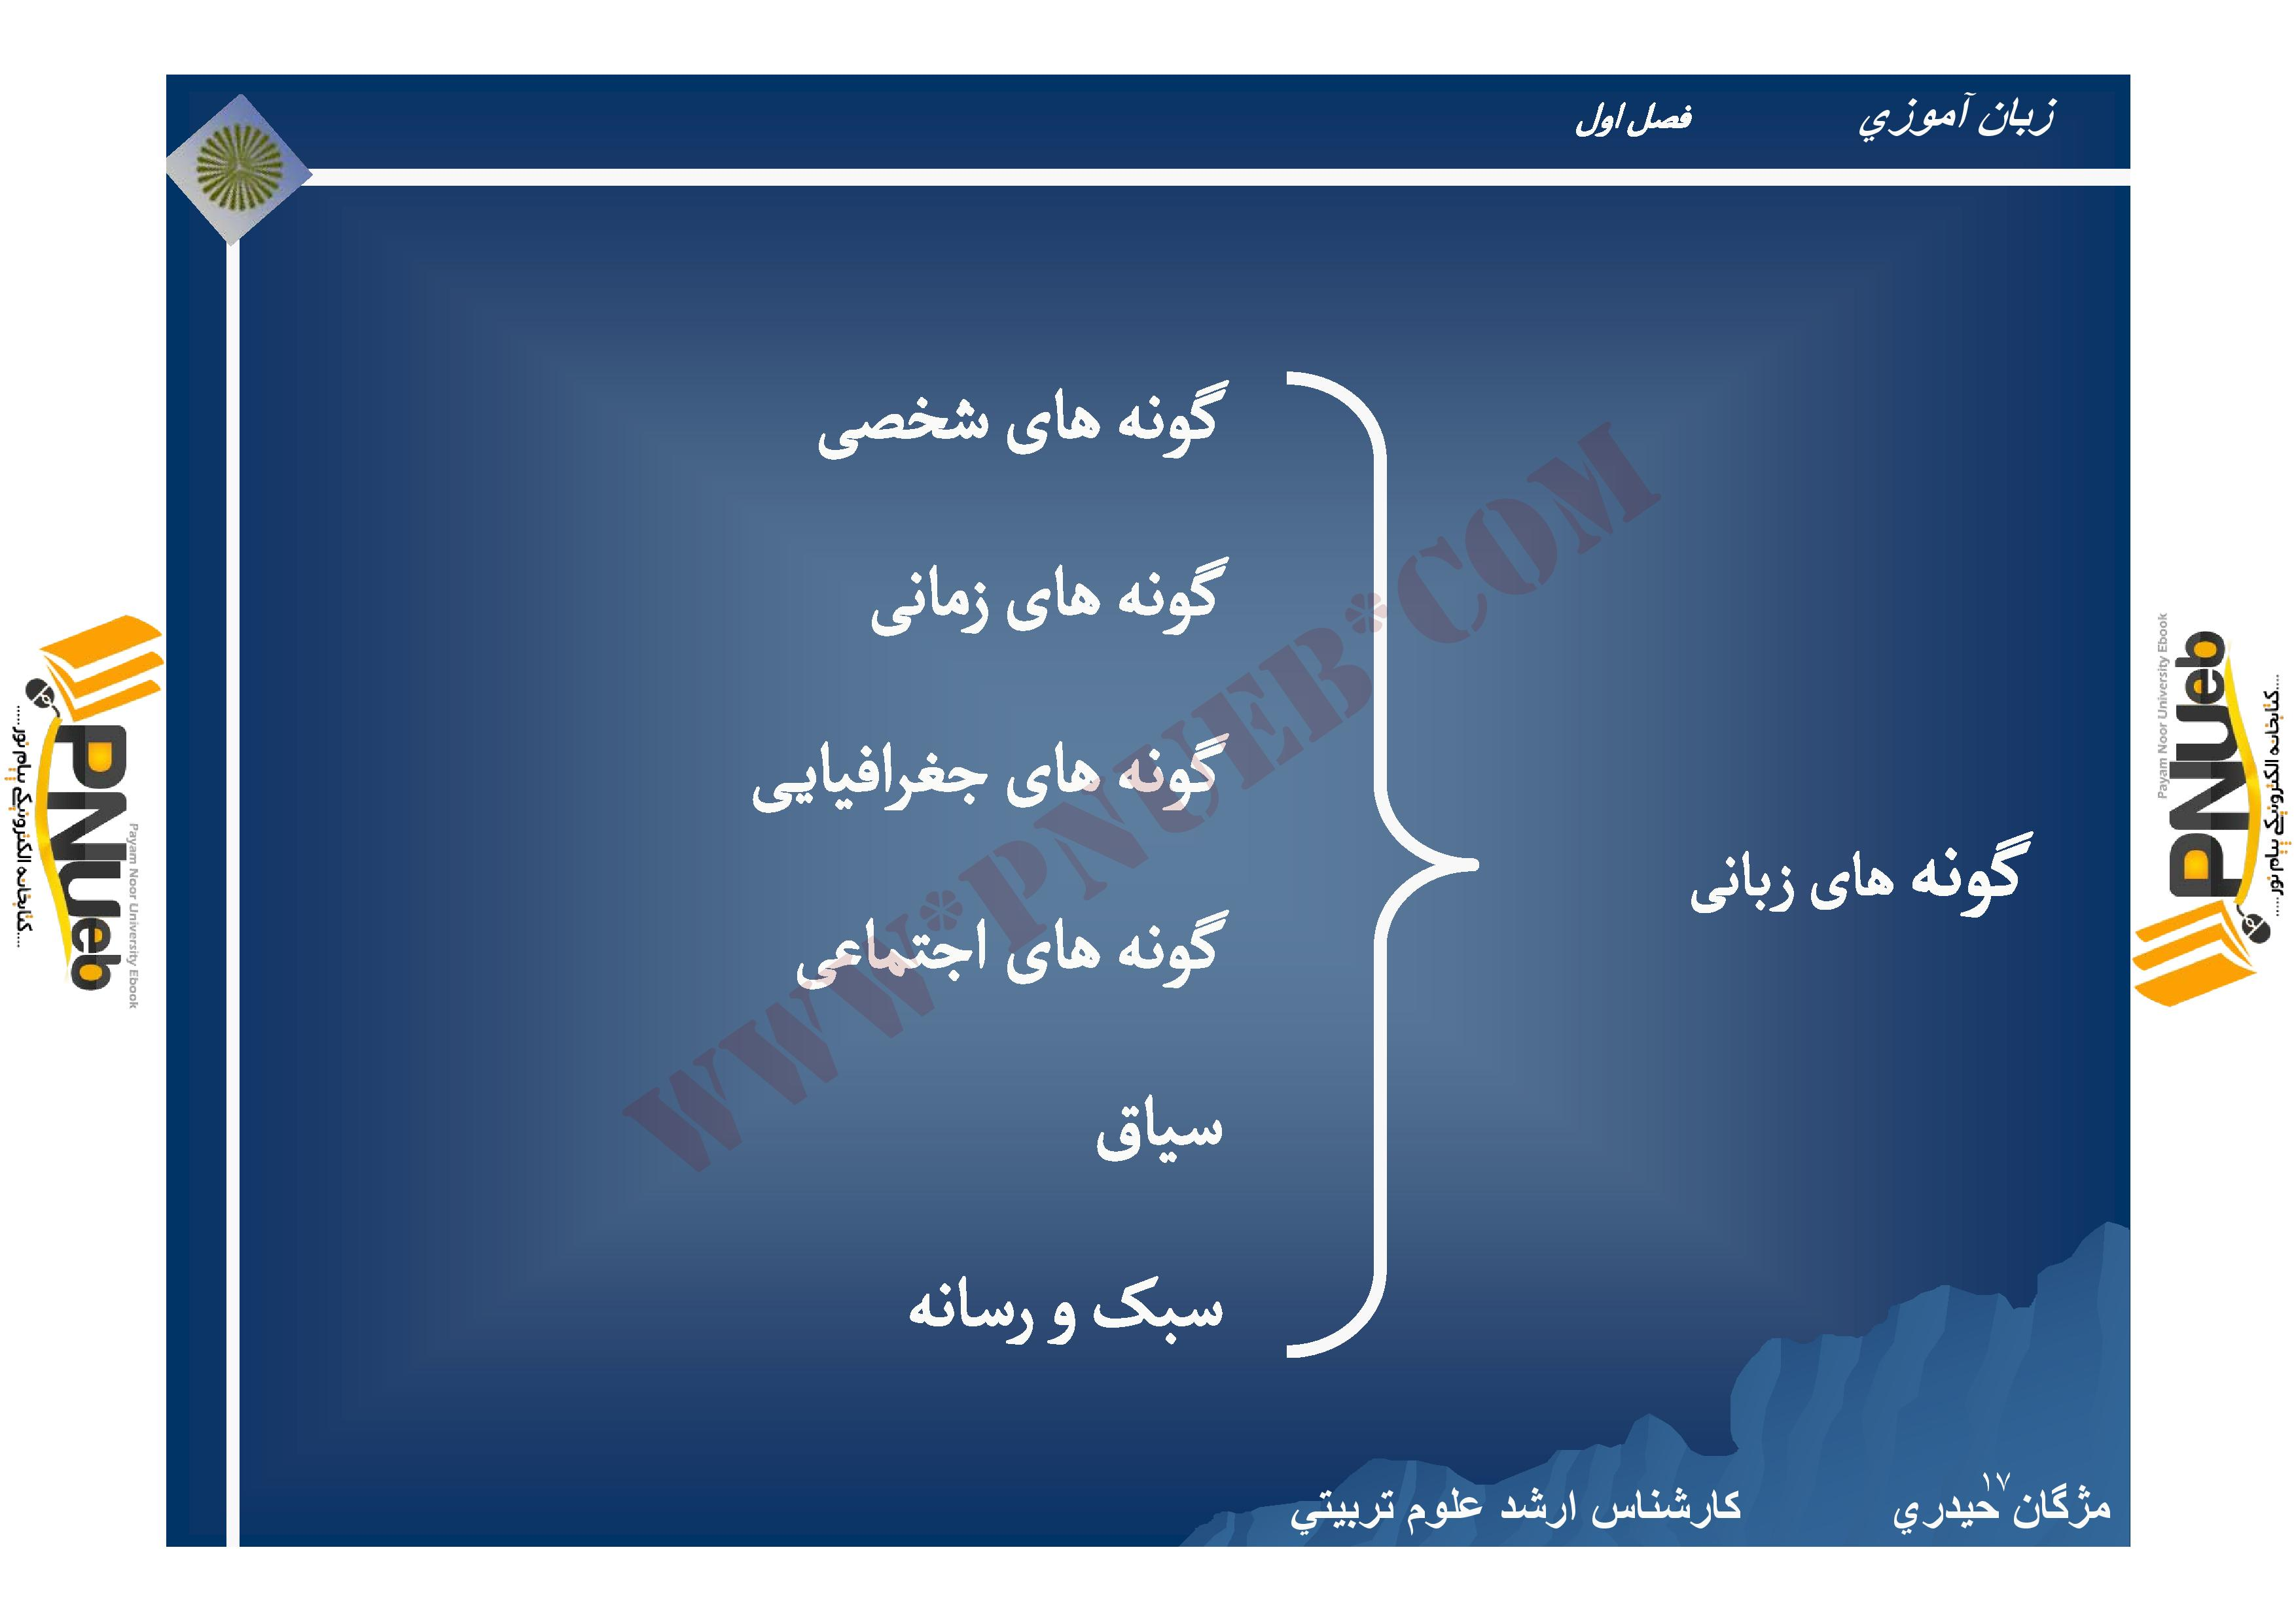

Slide 15
